Slide 1
Sprint 6 Exercici 6
Bernat Hidalgo

Slide 2
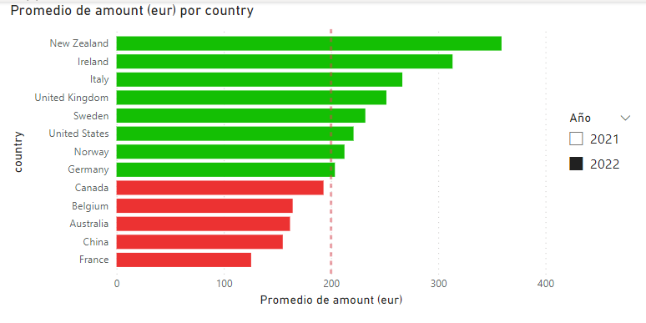
Exercici 1
En aquest gràfic podem observar la mitjana de les transaccions per país, en verd aquelles que superen els 200 EUR i en vermell els que no, a la dreta de la figura tenim un filtre per escollir l'any que volem visualitzar.

Slide 3
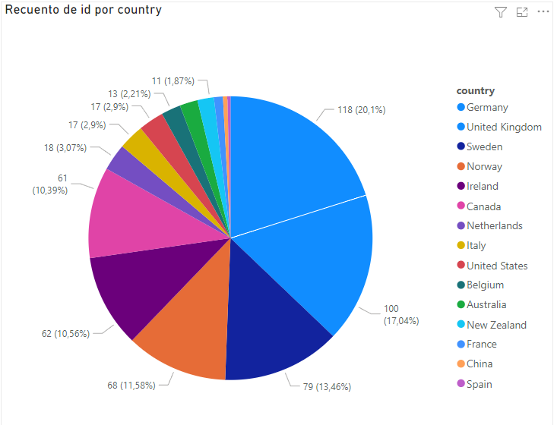
Ex.2
En la següent figura tenim representat la quantitat de comandes per país així detectem, els països que realitzen més transaccions, Alemanya 20 %, UK 17 %, Suècia 13%, seguit per Noruega i Irlanda i Canadà vora 11 % cada país.

Slide 4
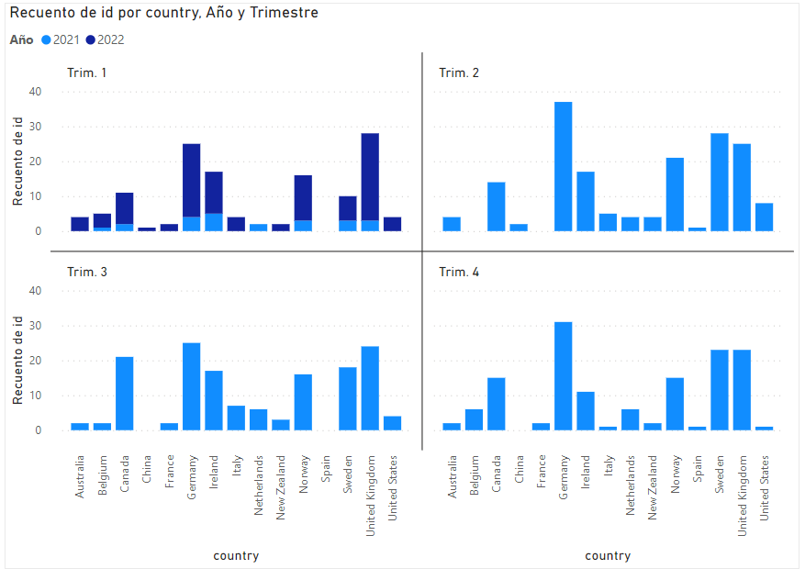
Ex. 3
Per tal de comparar la quantitat de transaccions per país i any hem hagut d'agrupar en trimestres, ja que no tenim dades suficients de l'any 2022.
Només es pot comparar el primer trimestre, que sí tenim dades.
Observem un augment de més del 70% en el nombre de transaccions per l'últim any exceptuant Països baixos on no hi ha hagut cap venta per l’any 2022.

Slide 5
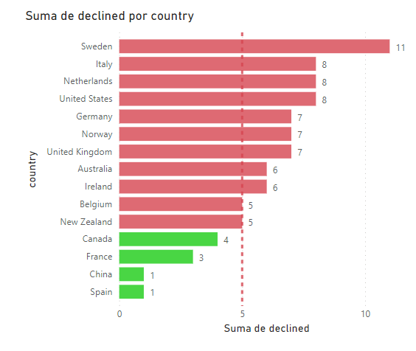
Ex. 4
En la figura de la dreta observem els països i la quantitat de transaccions cancel·lades, en verd si el nombre és menor a 5, han complert l'objectiu i en vermell si és major. Només 4 països compleixen l’objectiu, Canadà, França, Xina i Espanya, exceptuant Canadà els altres països la quantitat de comandes és relativament baixa si comparem amb els països que realitzen més transaccions.

Slide 6
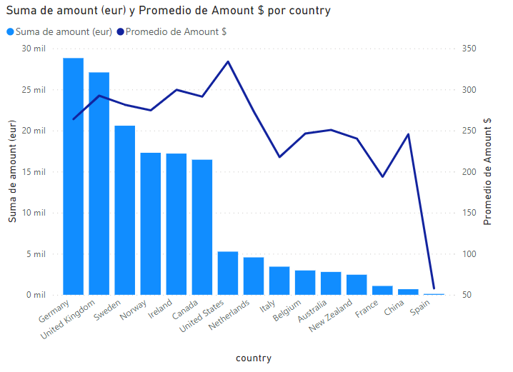
Ex. 5
En aquesta última figura tenim un gràfic de barres amb la quantitat total facturada agrupada per país i la mitjana de cada transacció. Observem que la mitjana de les comandes per país no difereix gaire, es manté 260 +- 70, exceptuant Espanya, al contrari de la quantitat facturada per país que sí té una gran variació. Alemanya i Regne Unit vora els 27000 eur, Suecia, noruega, Irlanda i Canadà +- 1600 eur i la resta de països < a 5000 eur. Si mirem USA ens n'adonem que la mitjana de cada transacció és la més elevada, tot i això no tenim moltes transaccions, per tant, podria ser un mercat en el qual es podria incentivar perquè realitzessin més compres i així augmentar els beneficis de la companya. Per altra banda, seria ideal esbrinar per què els països de la dreta del gràfic duen a terme tan poques transaccions.

